Slide 1
教科探究プログラム ○○の法則！？
令和 ７ 年 12 月 20 日
大分県立玖珠美山高等学校
冨高 有里
大分県教育庁遠隔教育配信センター
瓜生田 浩司

Slide 2
アイスブレークを兼ねて クイズ 第１問！
身の周りにある,
「○○の法則」をなるべくたくさん挙げてみよう。
ルール：自分で作った法則はなし
（教科書で学んだものやインターネットや書籍に登場するものでお願いします）
個人で2分 → グループで3分

Slide 3
クイズ第１問！
物理学だと…
・ニュートンの法則
・慣性の法則
・作用反作用の法則
・万有引力の法則
・運動量保存の法則
・フレミング左手の法則
・右ねじの法則
・ケプラーの法則 （第１法則，第２法則…）
・オームの法則
・キルヒホッフの法則
・ファラデーの法則
など

Slide 4
クイズ第１問！
化学だと…
・ボイルの法則
・シャルルの法則
・ヘスの法則
・質量保存の法則
・定比例の法則
・気体反応の法則
・倍数比例の法則
・アボガドロの法則
などなど

Slide 5
クイズ第１問！
生物学だと…
・メンデルの法則 （優性の法則、分離の法則、独立の法則）
・アレンの法則
・ベルクマンの法則
などなど

Slide 6
クイズ第１問！
心理学や行動科学だと…
・マーフィーの法則
・ハインリッヒの法則
・パレートの法則
・パーキンソンの法則
などなど

Slide 7
クイズ第１問！
数学だと…
・交換法則
・結合法則
・分配法則
・ド･モルガンの法則
・大数の法則
などなど

Slide 8
今日のテーマ
他にも生活の中に隠れている 「○○の法則」
を自分たちで作ってみよう！

Slide 9
複利って知ってる？

Slide 10
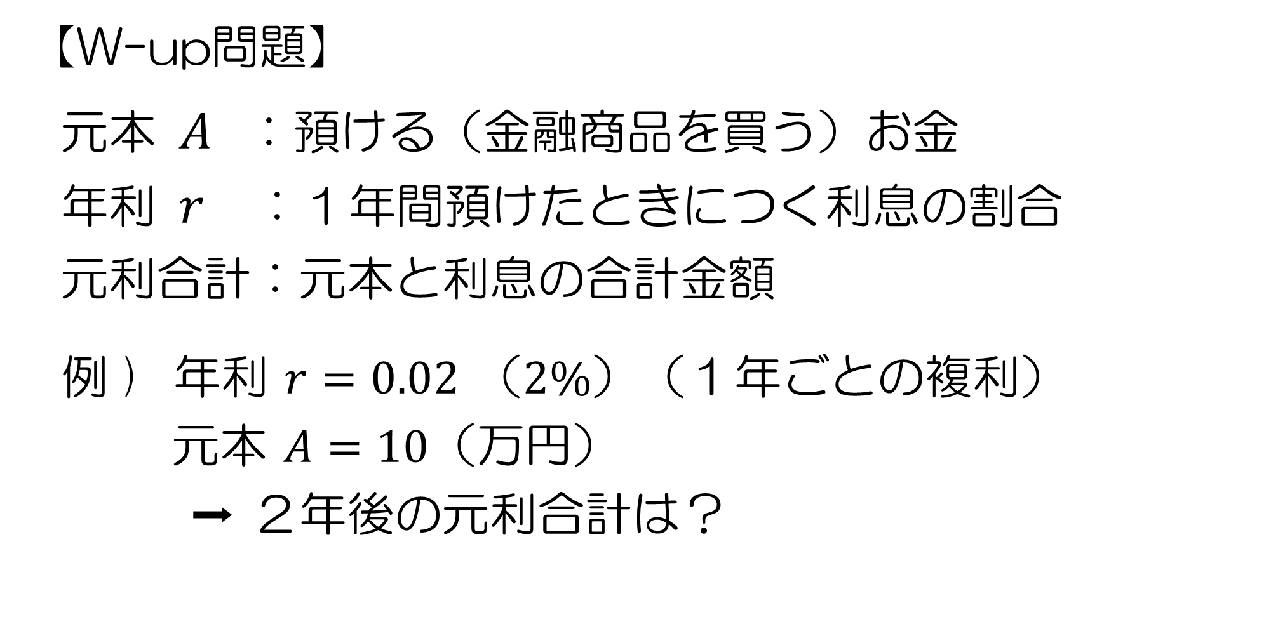
複利って知ってる？
【W-up問題】
元本$A$ ：預ける（金融商品を買う）お金
年利$r$ ：１年間預けたときにつく利息の割合
元利合計：元本と利息の合計金額
例 ) 年利 $r=0.02$ （$2\%$）（１年ごとの複利）
元本 $A=10（万円）$
➡ ２年後の元利合計は？

Slide 11
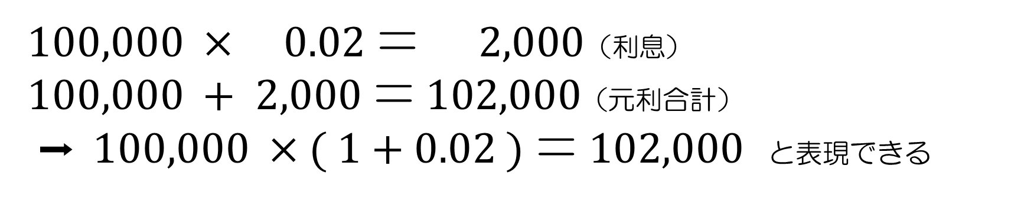
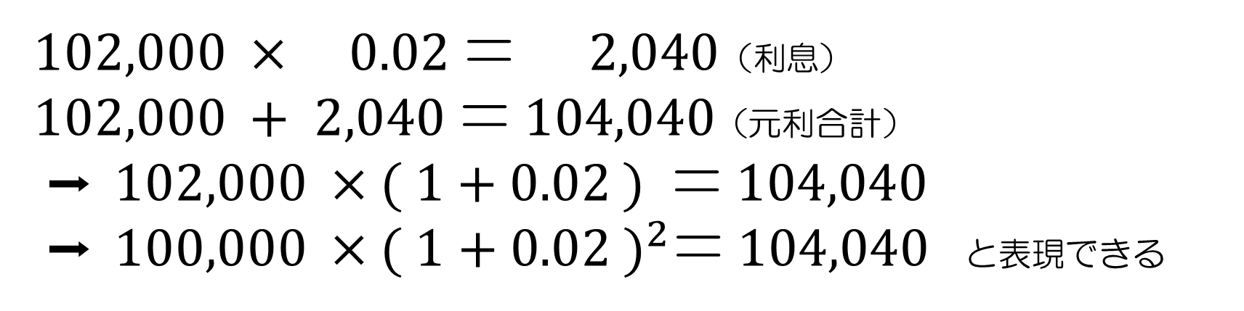
複利って知ってる？
【W-up問題】
例) 年利 $r=0.02 ( 2\% )$（１年ごとの複利），元本 $A=10（$万円） ２年後の元利合計は？
１年後：
100,000 ×$0.02 ＝ 2,000（利息$）
100,000 +$2,000 ＝ 102,000（$元利合計）
➡ 100,000 × ( 1 + 0.02 )$＝ 102,000$ と表現できる
２年後：
102,000 ×$0.02 ＝ 2,040（利息$）
102,000 +$2,040 ＝ 104,040（$元利合計）
➡ 102,000 × ( 1 + 0.02 )$＝ 104,040$
➡ 100,000 × ${\text{( 1 + 0.02 )}}^{2}＝ 104,040$ と表現できる
複利の分だけ，利息が増えていく！

Slide 12
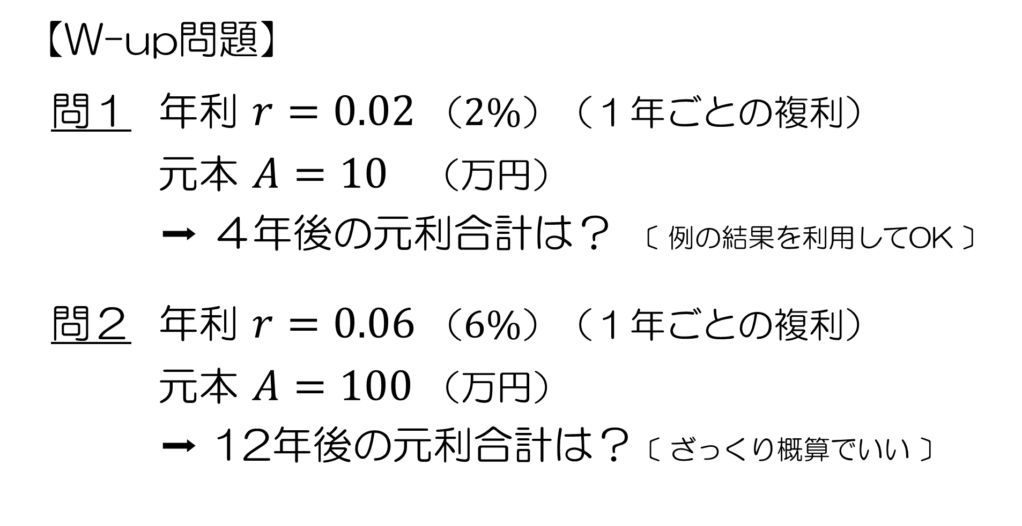
複利って知ってる？
【W-up問題】
問１ 年利 $r=0.02$ （2%）（１年ごとの複利）
元本 $A=10$ （万円）
➡ ４年後の元利合計は？ 〔 例の結果を利用してOK 〕
問２ 年利 $r=0.06$ （6%）（１年ごとの複利）
元本 $A=100$ （万円）
➡ 12年後の元利合計は？〔 ざっくり概算でいい 〕

Slide 13
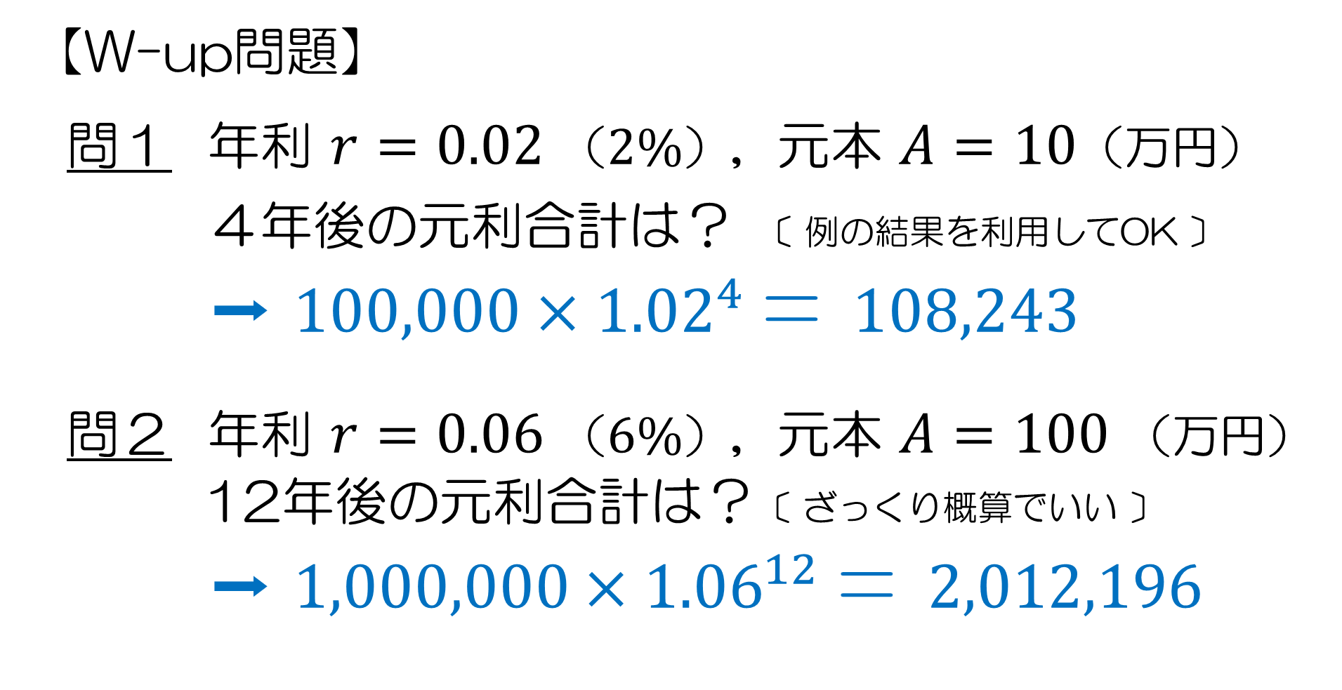
複利って知ってる？
【W-up問題】
問１ 年利 $r=0.02$ （2%），元本 $A=10$（万円）
４年後の元利合計は？ 〔 例の結果を利用してOK 〕
➡ 100,000 × ${1.02}^{4} ＝ 108,243$
問２ 年利 $r=0.06$ （6%），元本 $A=100$ （万円） 12年後の元利合計は？〔 ざっくり概算でいい 〕
➡ 1,000,000 × ${1.06}^{12} ＝ 2,012,196$

Slide 14
複利のすごさ
年利6%の金融商品を購入してほったらかすだけで，
約12年後には元本の２倍に成長する⁉

Slide 15
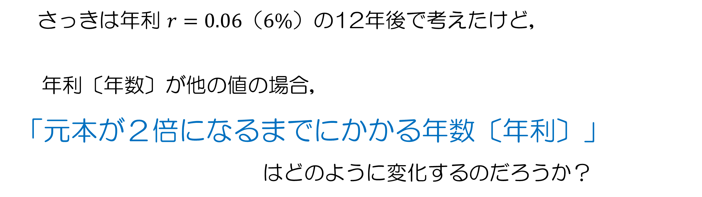
元本が成長するために かかる年数と年利の関係
さっきは年利 $r=0.06$（$6\%$）の12年後で考えたけど，
年利〔年数〕が他の値の場合，
「元本が２倍になるまでにかかる年数〔年利〕」
はどのように変化するのだろうか？
Notes:
ここでリサーチに入る前に仮説を立てさせたい。

Slide 16

【Mission1】 「元本が２倍になるまでにかかる 年数と年利との関係」 を考察してみよう。
【Sub Mission1-1】
グループ内で分担して，
『○年後に元本$A$円が２倍になるのは, 年利が△％のときである』
の○と△に入る値の組を何パターンかリサーチしてみよう。
【目標】
1.95～2.04倍くらいのレンジにおさめてほしい。
※ 「レンジ」とは、値が動いてよい（想定している）範囲のこと。「○〜△のレンジ」は「○以上△以下」という意味。
Notes:
１８％を超えないように

Slide 17
【Mission1】 「元本が２倍になるまでにかかる 年数と年利との関係」 を考察してみよう。
【Sub Mission1-2】
グループ内で集めたいくつかのパターンをもとに，
『元本が２倍になるまでにかかる年数と年利の法則性』
を表現できないだろうか。考察してみよう。
Notes:
１８％を超えないように

Slide 18
【Mission1】 「元本が２倍になるまでにかかる 年数と年利との関係」 を考察してみよう。
【Sub Mission1-2】
考察をもとに，
『自分たちのグループオリジナルの法則』
を表現してみよう。
Notes:
１８％を超えないように

Slide 19
【Mission1】 「元本が２倍になるまでにかかる年数と年利との関係」 を考察してみよう。
(Fol. 181, n. 44.)
A voler sapere ogni quantità a tanto per 100 l'anno, in quanti anni sarà tornata doppia tra utile e capitale, tieni per regola 72, a mente, il quale sempre partirai per l'interesse, e quello che ne viene, in tanti anni sarà raddoppiato. Esempio: Quando l'interesse è a 6 per 100 I'anno, dico che si parta 72 per 6; ne vien 12, e in 12 anni sarà raddoppiato il capitale.
—Fra Luca Bartolomeo de Pacioli, Summa de arithmetica, geometria, proportioni et proportionalità (Venice 1494)
（英訳）
If you know the annual interest rate (in percent), you can estimate how many years it will take for the total of principal and interest to double by dividing 72 by that rate. For example, at 6% per year, dividing 72 by 6 gives 12, so the capital doubles in 12 years.
Notes:
１８％を超えないように

Slide 20
【Mission1】 「元本が２倍になるまでにかかる 年数と年利との関係」 を考察してみよう。
【Sub Mission1-3】
【Sub Mission1-2】で表現した法則は，
数学的にどのように説明することができるだろうか？
現時点でみんなが持っている知識を総動員して, 説明する方法を考察してみよう。
Notes:
１８％を超えないように

Slide 21
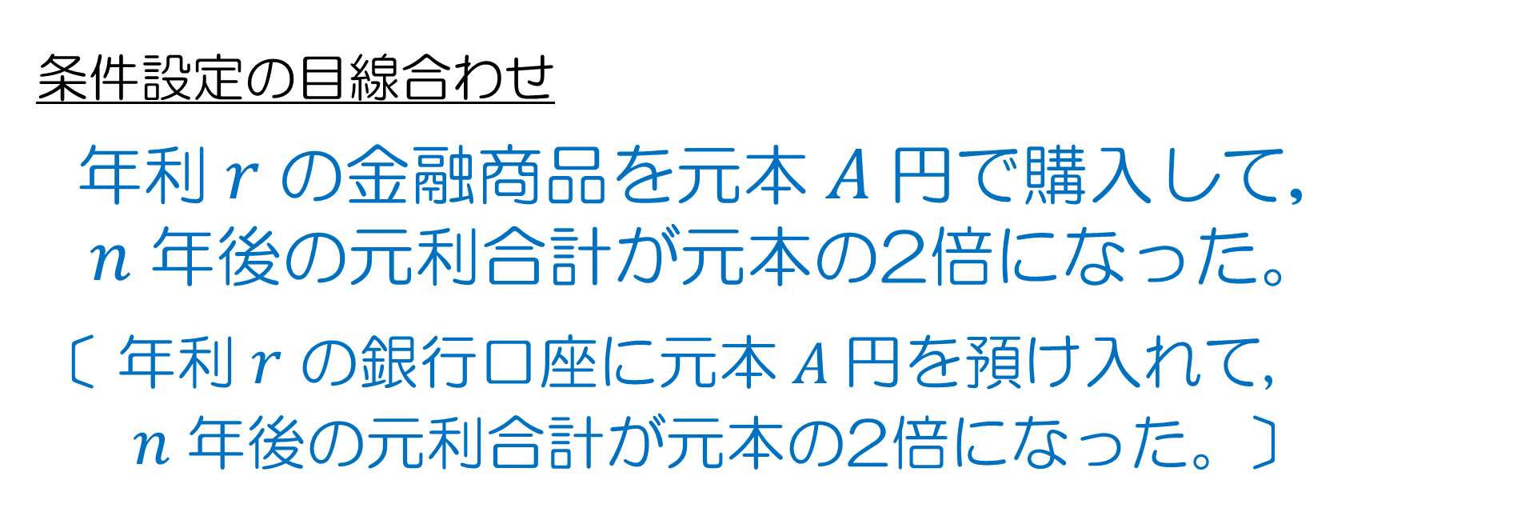
条件設定の目線合わせ 年利$r$の金融商品を元本$A$円で購入して， $n$年後の元利合計が元本の2倍になった。 〔 年利$r$の銀行口座に元本$A$円を預け入れて, $n$年後の元利合計が元本の2倍になった。〕
【Sub Mission1-3】
【Sub Mission1-2】で表現した法則は，
数学的にどのように説明することができるだろうか？
現時点でみんなが持っている知識を総動員して, 説明する方法を考察してみよう。
Notes:
１８％を超えないように

Slide 22
【Mission1】 「元本が２倍になるまでにかかる 年数と年利との関係」 を考察してみよう。
【Sub Mission1-4】
【Sub Mission1-3】および「おみやげ」で考察した数学的な説明では，
72よりも厳密な値として, 69.3という数字が登場する。
なぜ『69.3の法則』ではなく,『72の法則』として
社会の中に浸透しているのだろうか？
みんなが法則を活用する場面を想像して, 理由を自由に考察してみよう。

Slide 23
【Mission２】
次の表は，ある値 A, B, C, D について 1801年を 1（基準）としたときの30年ごとの推移を表している。
値/年 | 1801 | 1831 | 1861 | 1891 | 1921 | 1951 | 1981 | 2011
A | 1 | 8 | 50 | 250 | 400 | 3000 | 15000 | ？
B | 1 | 3 | 10 | 35 | 40 | 45 | 60 | 1632
C | 1 | 1 | 0.9 | 0.7 | 0.5 | 1.0 | 4.0 | 5.0
D | 1 | 0.9 | 1.0 | 1.4 | 0.4 | 0.2 | 0.1 | 0.052
この表をもとに，
2011年時点の値Aを推測する方法 を考察してみよう。

Slide 24
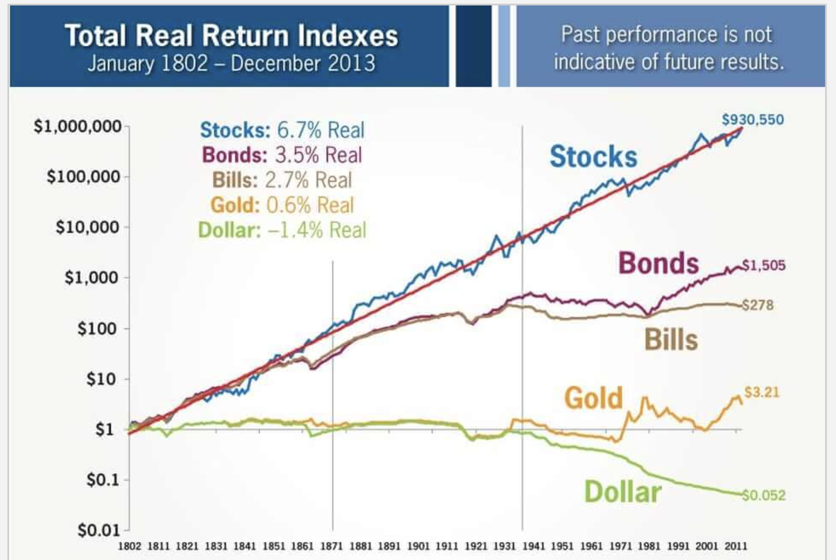
【Mission２】
値/年 | 1801 | 1831 | 1861 | 1891 | 1921 | 1951 | 1981 | 2011
A | 1 | 8 | 50 | 250 | 400 | 3000 | 15000 | ？
B | 1 | 3 | 10 | 35 | 40 | 45 | 60 | 1632
C | 1 | 1 | 0.9 | 0.7 | 0.5 | 1.0 | 4.0 | 5.0
D | 1 | 0.9 | 1.0 | 1.4 | 0.4 | 0.2 | 0.1 | 0.052
AAll
「Real Returns Favor Holding Stocks」
より抜粋

